Slide 1
Le gara CNR a Napoli
A. Doria, G. Russo
Riunione Comitato Scientifico IBiSCo
Riunione Telematica, Aprile 2020

Slide 2
CNR-ISASI: gara rete locale
Gara «RdO» di euro 39.926,23 + IVA
Codice Univoco del bene | Nome breve
PIR01_00011_148937 | NA-30-NET-CNR
PIR01_00011_150616 | NA-32-NET-CNR
Dal Capitolato:
Si precisa che la presente gara unisce le due voci, ma potrà essere richiesta una fatturazione separata; le fatture dovranno riportare anche dei riferimenti al PON ed ai suddetti codici, il dettaglio sarà comunicato all’Aggiudicataria.
La sede interessata è quella dell’ISASI, Istituto di Scienze Applicate e Sistemi Intelligenti (ScienceApp) del Consiglio Nazionale delle Ricerche (CNR), sito a Pozzuoli (Napoli), nel Comprensorio Olivetti, via Campi Flegrei 34, come da mappa che segue.
Presso questa sede esiste già una infrastruttura di rete locale, che va potenziata nell’ambito del presente appalto. L’edificio ospita anche altri istituti del CNR, che beneficeranno marginalmente di tale potenziamento.

Slide 3
CNR ISASI: gara rete locale (RUP)

Slide 4
CNR-ISASI: punteggi RdO rete locale
n° | criteri di valutazione | punti max |  | sub-criteri di valutazione | punti D max | punti Q max | punti T max
1 | Qualità del progetto tecnico complessivo | 10 | 1.1 | Qualità e completezza della progettazione | 7 | …. | ….
 |  |  | 1.2 | Adeguatezza e completezza della documentazione che verrà proposta “as built” | 3 | …. | ….
2 | Durata del periodo di assistenza in garanzia on-site, NBD | 20 | 2.1 | Numero aggiuntivo di mesi offerto, rispetto al minimo di 24 (verranno premiati solo i mesi aggiuntivi) | …. | …. | 20
3 | Fornitura switch Centro Stella (Layer 3) | 10 | 3.1 | Qualità e caratteristiche tecniche del materiale offerto | 10 | …. | ….
4 | Fornitura switch di distribuzione (Layer 2) | 10 | 4.1 | Qualità e caratteristiche tecniche del materiale offerto | 4 | …. | ….
 |  |  | 4.2 | Numero di switch offerti | …. | 6 | ….
5 | Realizzazione del cablaggio in fibra | 10 | 5.1 | Qualità e caratteristiche tecniche del cablaggio offerto | 4 | …. | ….
 |  |  | 5.2 | Numero di prese doppie offerte, incluso il cablaggio | …. | 6 | ….
6 | Realizzazione del cablaggio in rame | 15 | 6.1 | Qualità e caratteristiche tecniche del cablaggio offerto | 7 | …. | ….
 |  |  | 6.2 | Numero di prese doppie offerte | …. | 8 | ….
7 | Risistemazione armadi esistenti | 8 | 8.1 | Caratteristiche del servizio offerto | 4 | …. | ….
 |  |  | 8.2 | Proposte per minimizzare i disservizi per l’utenza | 4 | …. | ….
8 | Caratteristiche del servizio di garanzia e manutenzione | 7 | 9.1 | Caratteristiche del servizio | 7 | …. | ….
 | Totale | 90 |  |  | 50 | 20 | 20

Slide 5
CNR: SPIN e ISASI, gara GPU
Gara «aperta» di euro 807.540,98 + IVA
n. | Descrizione dei beni | CPV | P (principale) S (secondaria) | Importo
1 | N° 21 Nodi con 2 GPU (N° 11 CNR-SPIN, N° 10 CNR-ISASI) | 4882000-2 | P | € 734.852,46
2 | N° 30 Unità di visualizzazione e monitoraggio (N° 15 CNR-SPIN, N° 15 CNR-ISASI) | 30213000-5 | S
3 | N° 2 Switch Infiniband (N° 1 CNR-SPIN, N° 1 CNR-ISASI) | 32420000-3 | S | € 26.245,90
4 | N° 4 Storage server (N° 2 CNR-SPIN, N° 2 CNR-ISASI) | 48823000-3 | S | € 37.803,28
5 | N° 4 Monitor (N° 2 CNR-SPIN, N° 2 CNR-ISASI) | 30231310-3 | S
6 | N° 8 Switch ethernet (CNR-SPIN) | 32420000-3 | S | € 8.639,34
Importo totale a base d’asta |  |  |  | € 807.540,98

Slide 6
CNR: SPIN e ISASI, gara GPU (RUP)

Slide 7
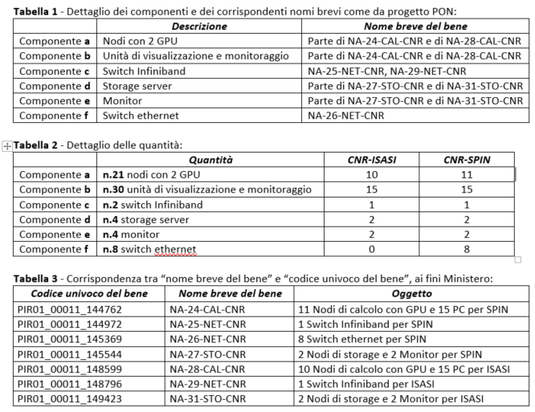
CNR: SPIN e ISASI, gara GPU

Slide 8
CNR: SPIN e ISASI, gara GPU - configurazione

Slide 9
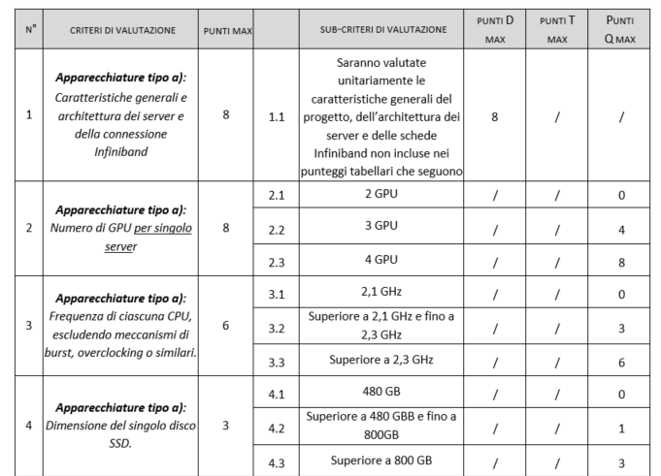
CNR: SPIN e ISASI, gara GPU - punteggi

Slide 10
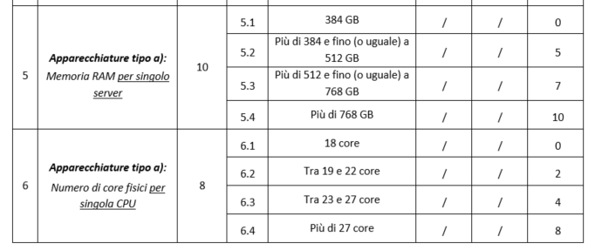
CNR: SPIN e ISASI, gara GPU - punteggi

Slide 11
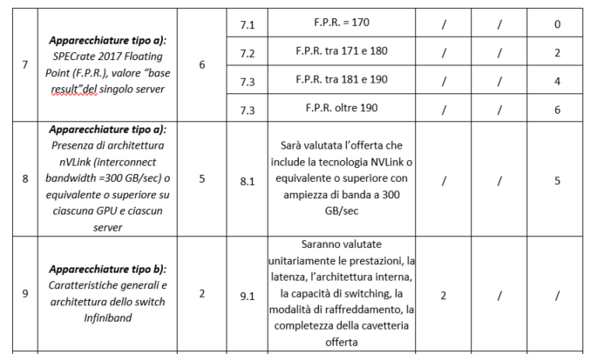
CNR: SPIN e ISASI, gara GPU - punteggi

Slide 12
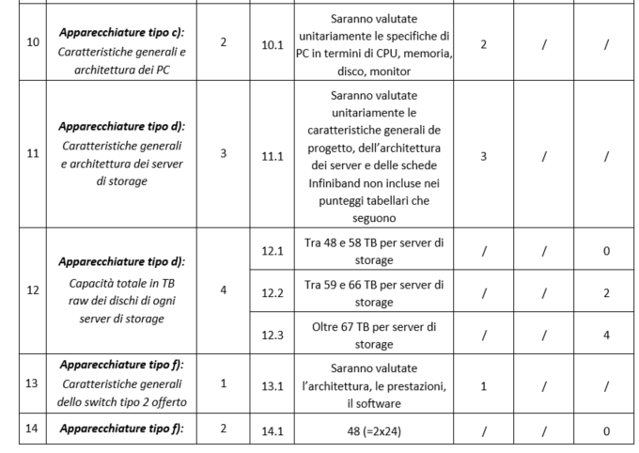
CNR: SPIN e ISASI, gara GPU - punteggi

Slide 13
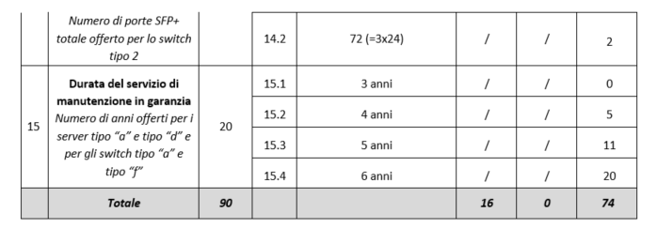
CNR: SPIN e ISASI, gara GPU - punteggi

